Slide 1
Любими проекти, ресурси и практики по природни науки в Scientix
Цеца Христова
Старши преподавател по физика/
ПГ по КТС
София, Национална конференция Scientix 7.12.2014г
Scientix is financed under the European Union's Seventh Framework Programme for Research and Development

Slide 2
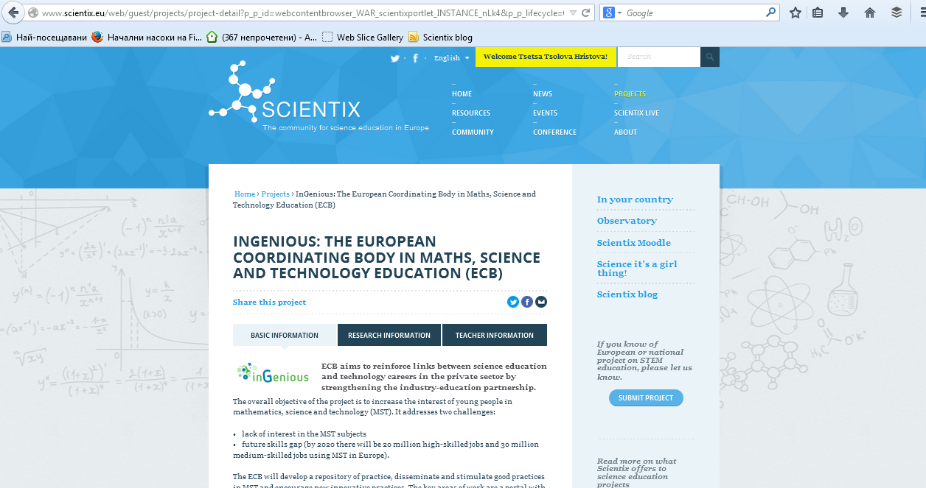
InGenius проект
http://www.ingenious-science.eu/web/guest

Slide 3
InGenius проект
Проект на Европейската Училищна Мрежа (EUN)
Цел - осъзнаване значението на изучаване на STEM и връзката между научното образование и индустрията.
- тестване на ресурси
Участие в:
- онлине чатове и срещи с учени
- обсъждането на добри практики - GoP
- семинари и летни училища и др.

Slide 4
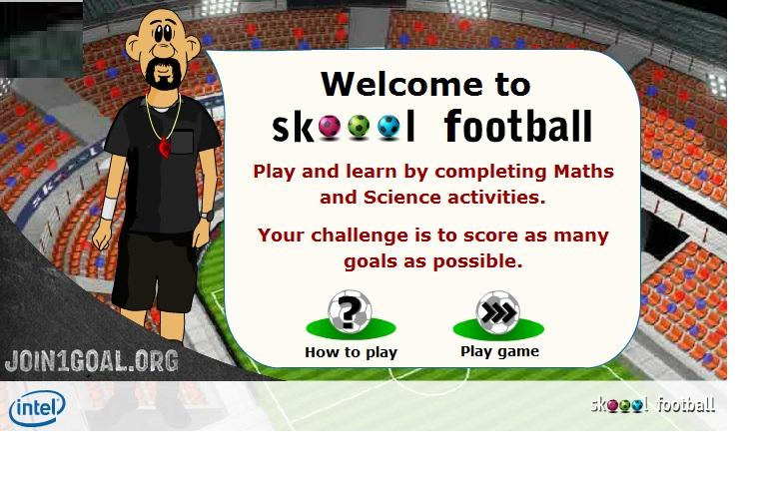
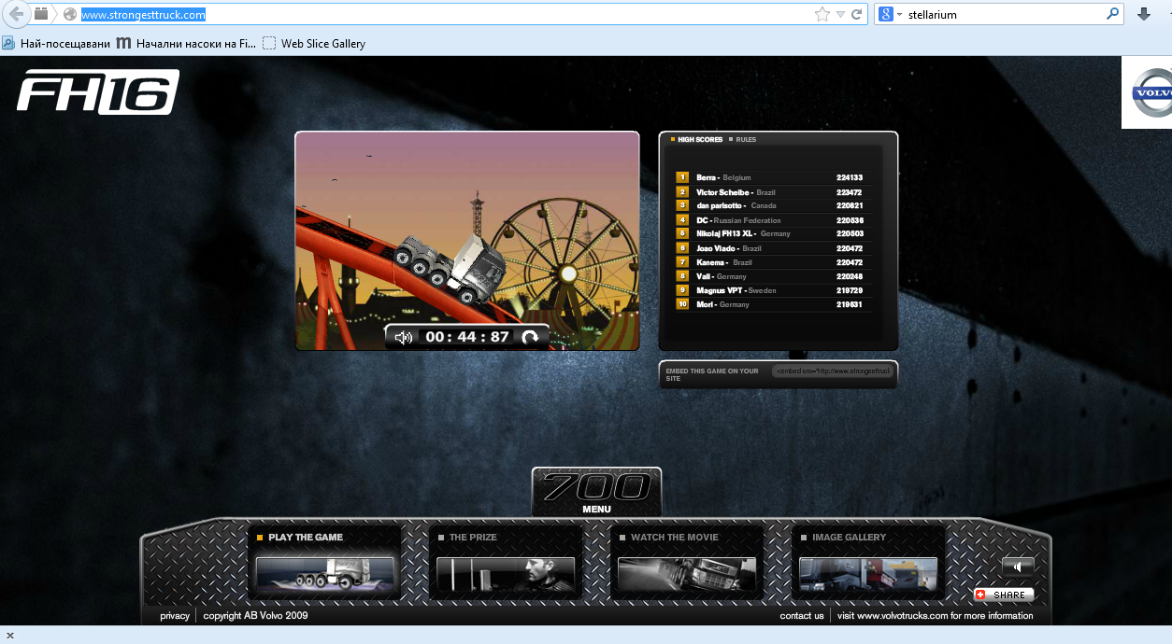
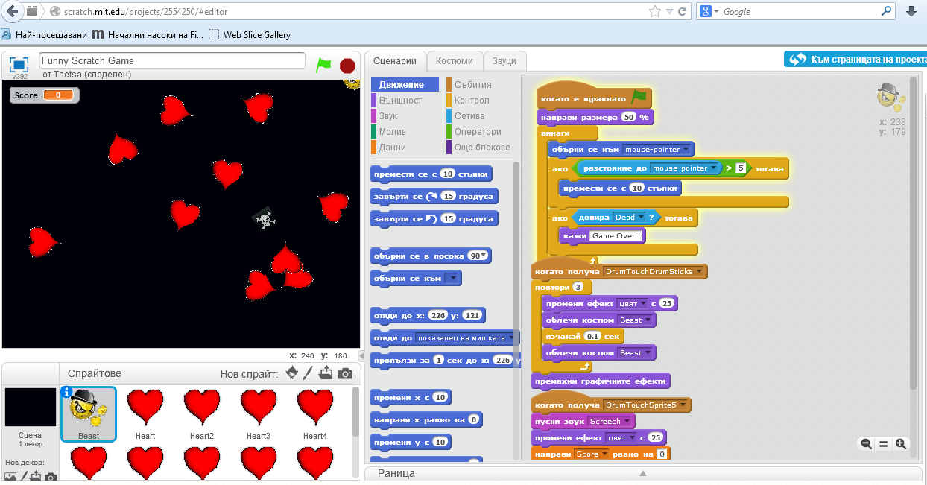
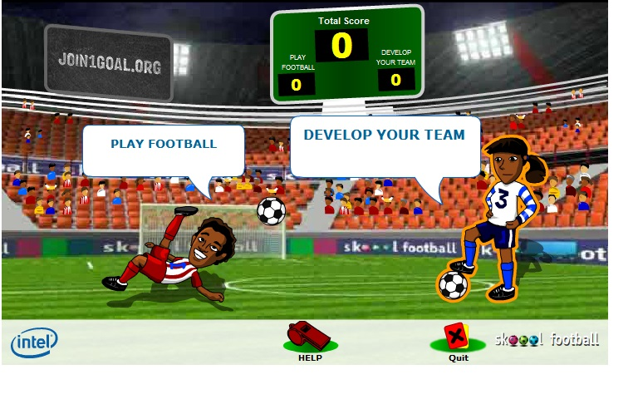
Тествани ресурси
Scratch
Skoool football
Strong truck
http://www.strongesttruck.com
http://www.skoool.co.uk/
1goal_skoool_football/
Default.html
http://scratch.mit.edu/

Slide 5
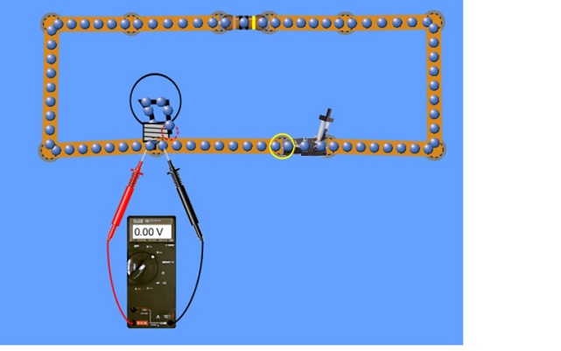
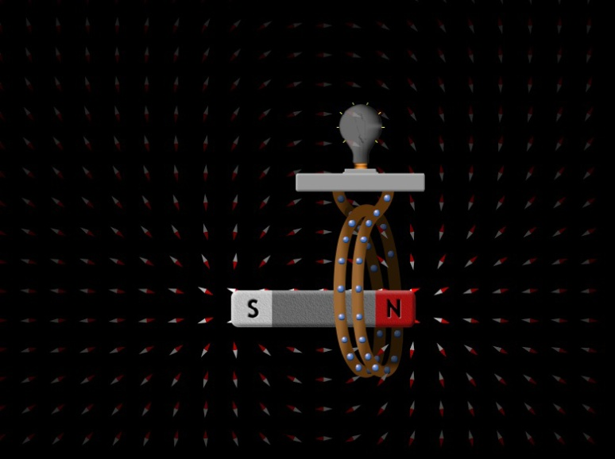
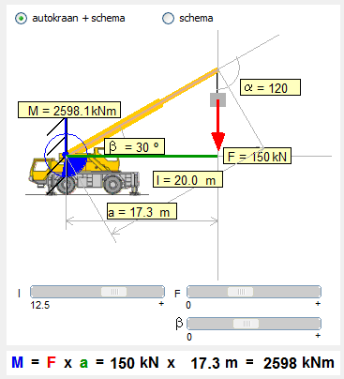
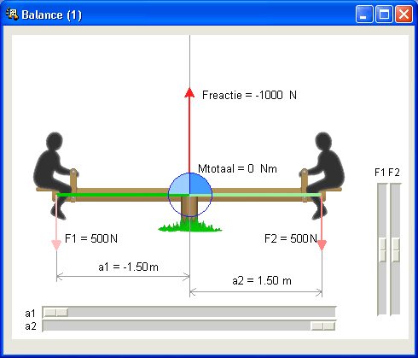
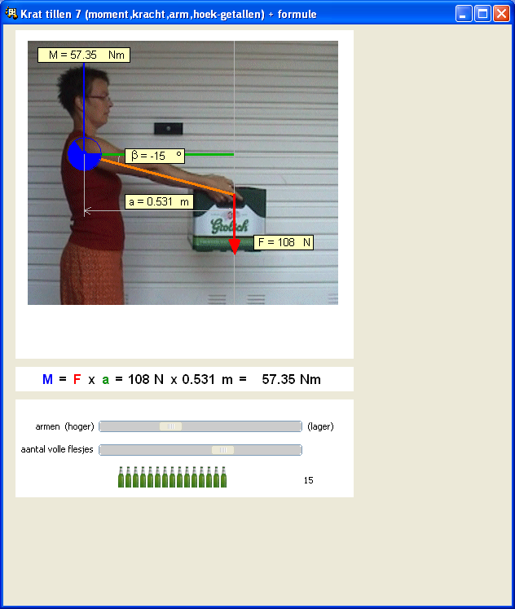
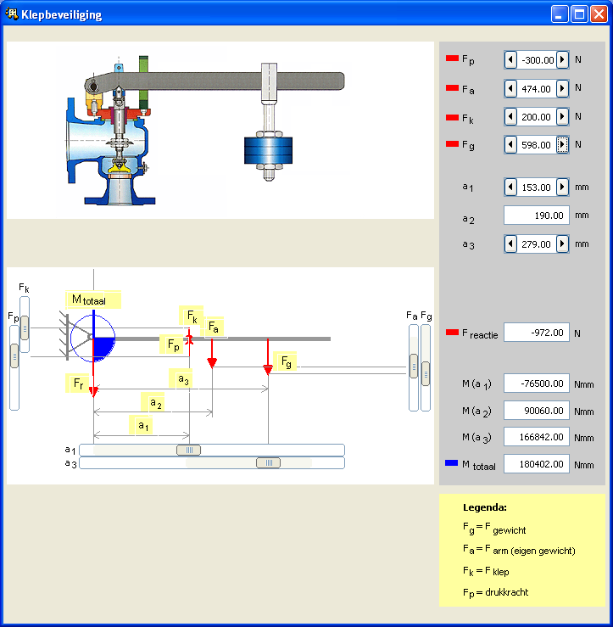
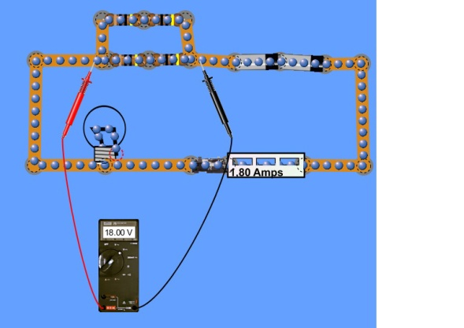
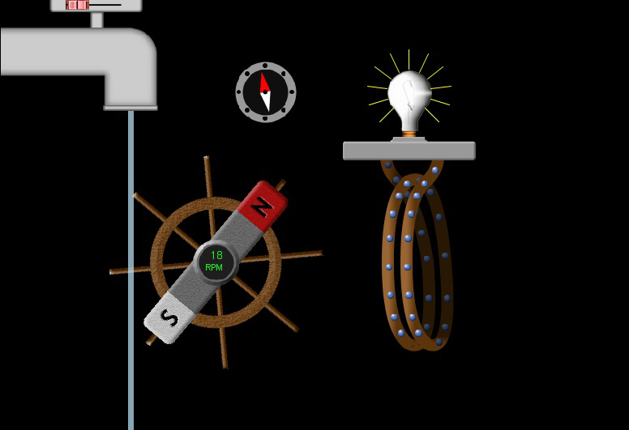
Виртуални лаборатории
Phet
SimQuest
http://www.simquest.nl/SQsims.jsp
https://phet.colorado.edu/en/simulations/category/physics

Slide 6
Онлине лаборатории
http://home.web.cern.ch/
http://www.donanareservas.com/entorno_en.php
http://www.projectolynx.com/ao-vivo/
http://socientize.eu/?q=pt-pt/node/382
http://cellspotting.socientize.eu
http://www.go-lab-project.eu/lab/sun4all
http://cosmoquest.org/projects/moon_mappers/
https://www.zooniverse.org/
http://boinc.berkeley.edu/projects.php
https://www.mindpaths.socientize.eu
http://rrlab.bifi.es/home

Slide 7
Онлине лаборатории
http://www.zaragoza.es/ciudad/etopia/cienciaremix/default.htm
http://lhcathome2.cern.ch/test4theory/
https://pybossa.socientize.eu/pybossa/app/Semantics/
www.ibercivis.eu
http://lhcathome.web.cern.ch/test4theory
www.socientize.eu
http://www.gripenet.pt
http://vlabs.uminho.pt/biologia/biologia.html
http://cosnet.bifi.es/

Slide 8
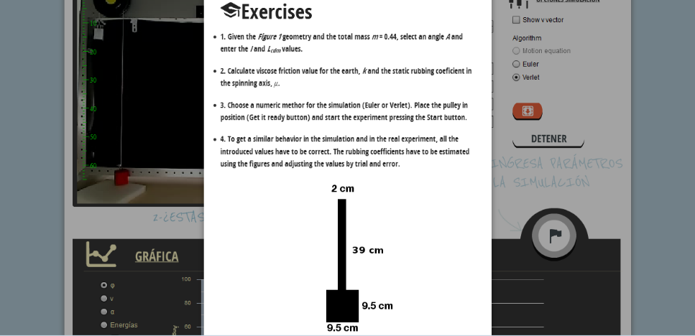
BIFI: Institute for Biocomputation and Physics of Complex Systems
Отдалечена лаборатория
Уеббинар с Fermín Galán
www.rrlab.bifi.es/pendulum

Slide 9
Резултати от проекта:
Мрежа от 340 InGenius учители
Разширена мрежа от 1500 InGenius учители
Колекция от 158 практики свързващи училище - индустрия
Организирани 9 лице в лице InGenius работилници ,
3 InGenius академии и
3 InGenius летни училища
Организиране на 23 онлайн чатове с експерти от индустрията ,
15 общности от практики (CoPs ) и 1 MOOC
Оценка на 34 практики свързващи училище - индустрия от учителите и от учениците

Slide 10
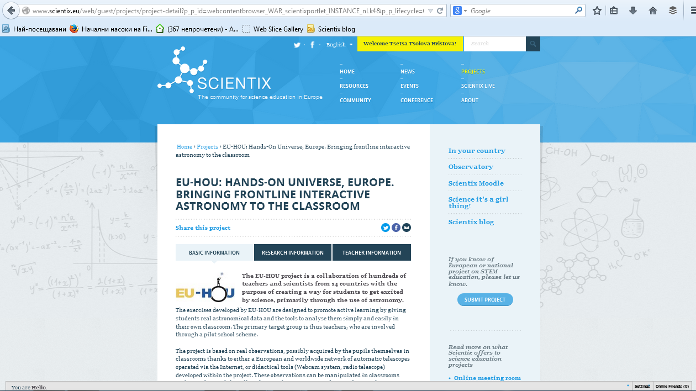
EU-HOU проект

Slide 11
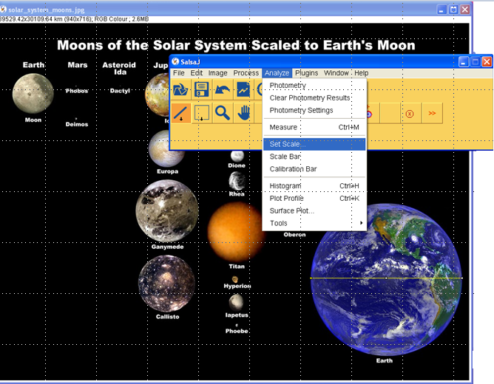
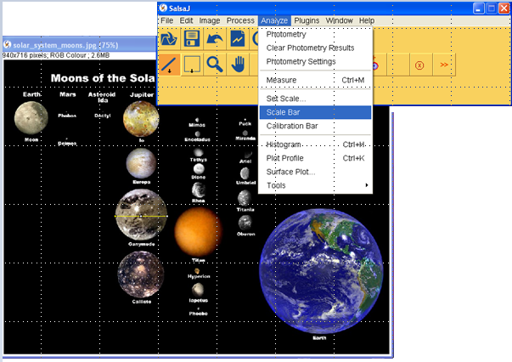
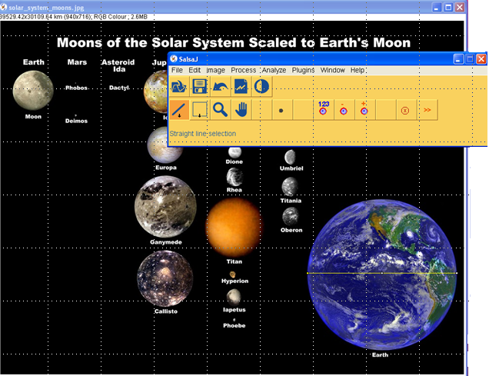
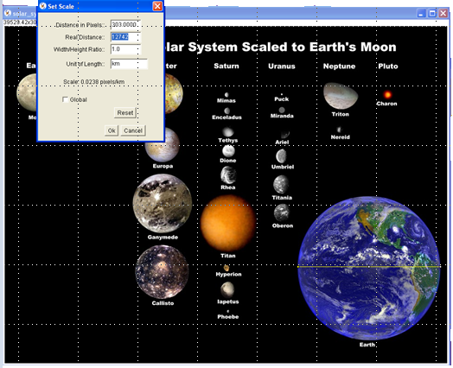
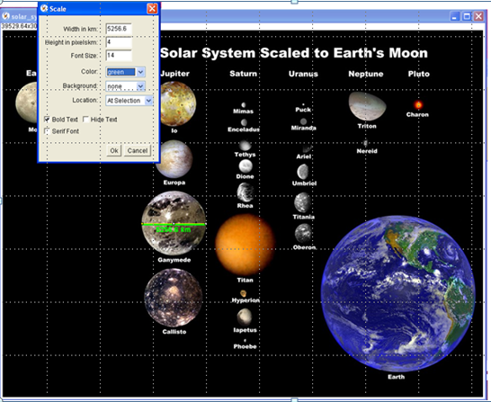
Използване на SalsaJ за измерване на диаметри на небесни тела
http://moodle.scientix.eu/course/view.php?id=173

Slide 12
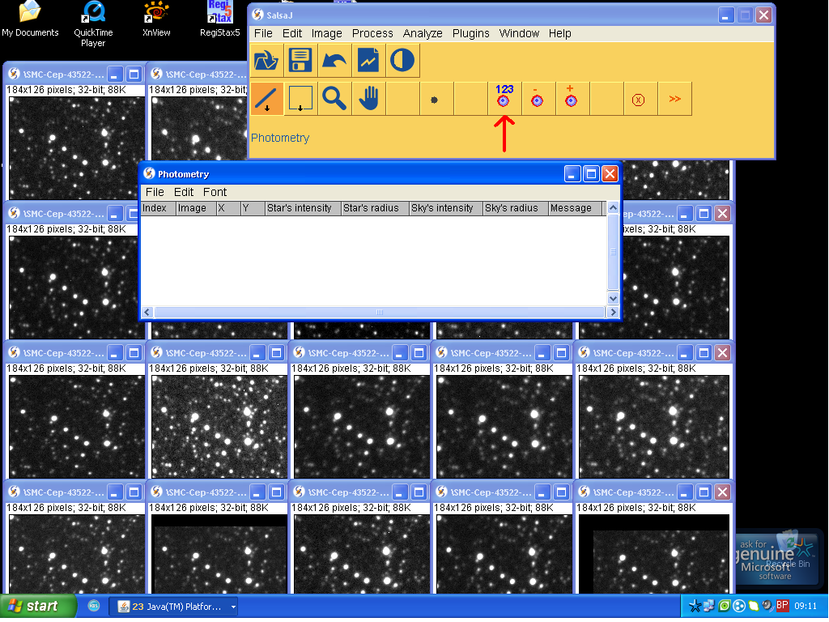
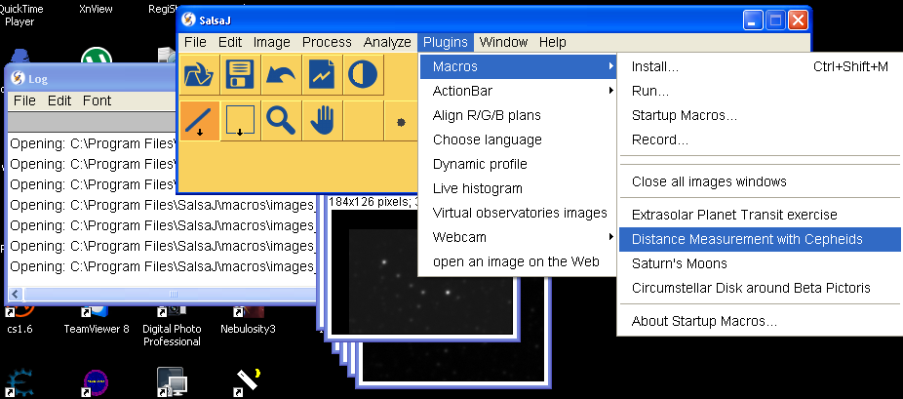
Фотометрия на Цефеиди със SalsaJ

Slide 13
Проучване на онлайн лаборатории с увредено зрение студенти
Faulkes Telescope предлага база данни на астрономически изображения , както и възможност за учениците да работят от разстояние на телескопа и да получат собствени снимки от космоса .
За ученици с увредено зрение се използва специален софтуер за редактиране на тези изображения.
Те могат да се отпечатват чрез набъбване на хартия
вследствие на нагряване. След това се отпечатва на термопринтер . Това позволява на ученици с увредено зрение да могат да възприемат обектите като наблюдение в реално време заедно с другарите си в клас .
Уъркшоп по време на Scientix конференцията на Lina Canas and Rosa Doran

Slide 14
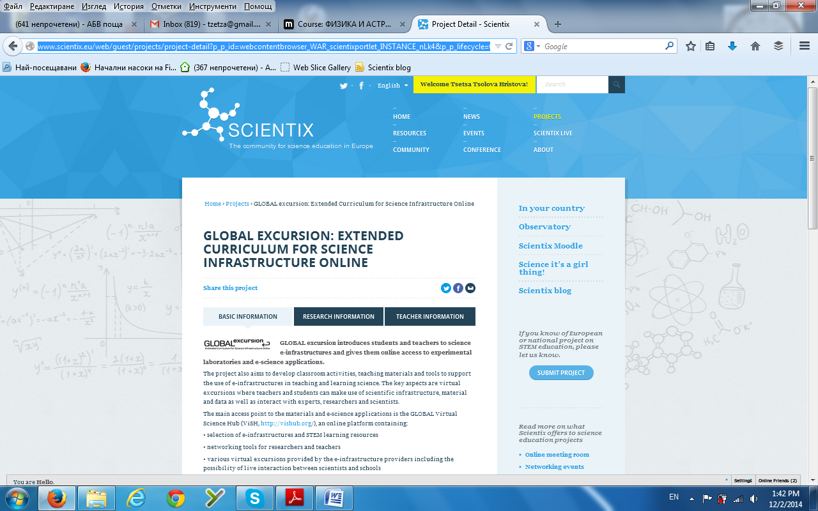
GLOBAL excursion проект
Цели на GLOBAL excursion
обогатяване на преподаването по точни науки в Европейските училища
предлагане на изследователи и техните институции канал за споделяне на ресурси чрез централен уеб портал , наречен Virtual Science Hub –”Vish “
уеббинари
“Meet the Scientist”
http://www.globalexcursion-project.eu/

Slide 15
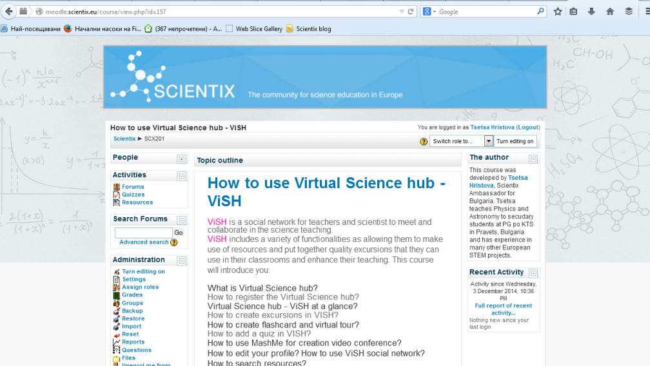
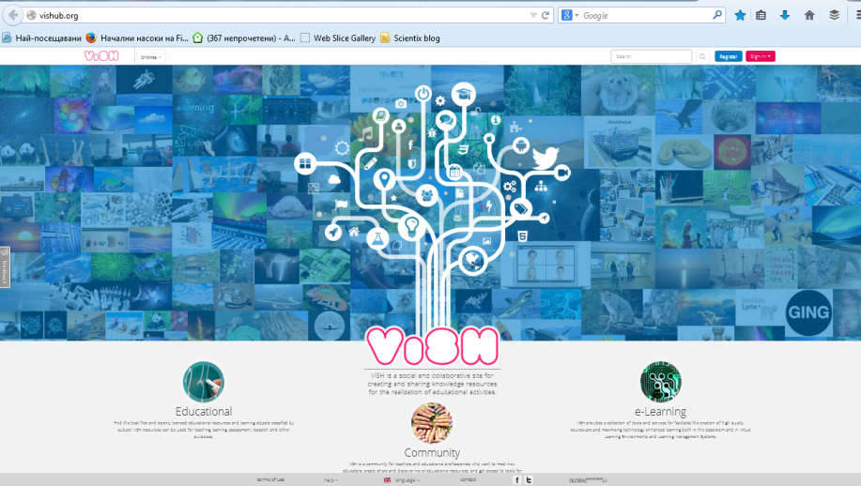
Virtual Science Hub –”Vish “
Virtual Science hub – ViSH, който включва различни функционални възможности да се правят онлине презентации с flash cards, google maps, снимки от интернет, филми от you tube, да се използва чат, рейтинг на ресурсите, споделяне на ресурси, използване на други качени онлине ресурси, както и възможност за видеоконферентни връзки като MashMeTV.
http://moodle.scientix.eu/course/view.php?id=157
http://www.vishub.org/excursions/522

Slide 16
SCIENTIX 2 Европейска конференция 24- 26 Октомври 2014, Брюксел
https://www.flickr.com/photos/european_schoolnet/sets/72157646669447533/

Slide 17
NANODIODE
Състезание за иновативни идеи:
Голямата награда - 1 седмица пътуване до Амстердам , Холандия !
2 дневно пътуване на 2 участника и NanoSchoolBox с възможности за правене на 14 експеримента
Подробности на:
http://www.nanodiode.eu/competition-2/
http://www.nanodiode.eu/

Slide 18
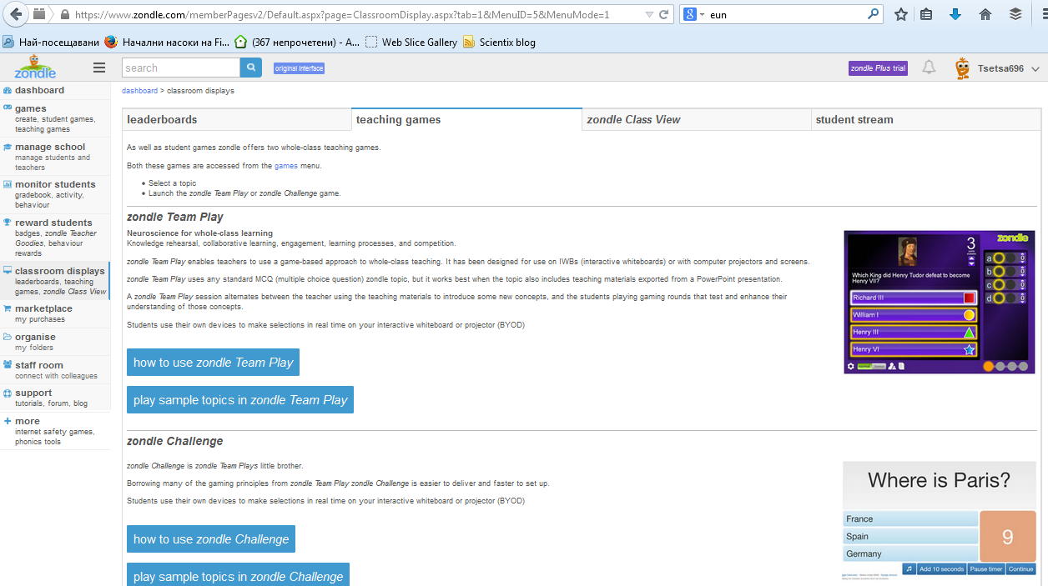
ZONDLE
ICT образователни игри
https://www.zondle.com/memberPagesv2/

Slide 19
Онлине курсове на EUN
Competences for 21st Century Schools
How to Teach Computing: An Introduction to Concepts, Tools and Resources for Secondary Teachers
Games in Schools
http://www.europeanschoolnetacademy.eu/web/general-navigation/courses

Slide 20
Повече информация
Science Programme Manager // Scientix project manager
Àgueda Gras-Velázquez (agueda.gras@eun.org)
Project Administrator // Scientix project deputy manager
Gina Mihai (gina.mihai@eun.org)
Project Support Assistant // Scientix NCPs financial manager
Ioanna Leontaraki (ioanna.leontaraki@eun.org)
Web Editor // Scientix portal manager
Přemysl Velek (premysl.velek@eun.org)
Project Administrator // Scientix portal resources coordinator
Victor J. Pérez-Rubio (victor.perez@eun.org)
Project Administrator // Scientix teachers panel coordinator
Marina Jiménez Iglesias (marina.jimenez@eun.org)
Notes:
Main body – text only

Slide 21
За повече информация посетете : www.scientix.eu, както и моя блог: http://ceca-scientix.blogspot.com/

Slide 22
БЛАГОДАРЯ ВИ ЗА ВНИМАНИЕТО!

